Slide 1
Zadovoljstvo korisnika zdravstvenih usluga specijalističkih službi
ZBO
2020

Slide 2
Struktura ispitanog uzorka
Zdravstvena ustanova | Frequency | Percent
Dom zdravlja Apatin | 35 | 25,5
Dom zdravlja Kula | 93 | 67,9
Dom zdravlja Odžaci | 9 | 6,6
Total | 137 | 100,0
služba | Frequency | Percent
atd | 15 | 10,9
fizik.med. | 20 | 14,6
interno | 41 | 29,9
med.rada | 14 | 10,2
ocno | 18 | 13,1
Oftalmologija | 14 | 10,2
orl | 9 | 6,6
psihijatrija | 6 | 4,4
Total | 137 | 100,0
pol | Frequency | Percent
muški | 58 | 42,3
ženski | 75 | 54,7
missing | 4 | 2,9
total | 137 | 100,0
Godine: od 22-84
56,2% sa završenom srednjom školom
28,5% sa višom i visokom, dok je materijalno stanje porodica
49,6% osrednje a
39,4% procenjeno kao dobro

Slide 3
Mišljenja i procene

Slide 4
Broj poseta specijalističkim službama u proteklih godinu dana

Slide 5
Koliko ste čekali, na ovaj pregled?
Dali je epidemija covid19,uticala
na odlaganje pregleda ili lečenja od drugih bolesti, u ovoj službi?
 | Frequency | Percent
primljen istog dana, bez zakazivanja | 61 | 44,5
manje od 15 dana | 35 | 25,5
od 15 - 30 dana | 14 | 10,2
biše od 30 dana | 17 | 12,4
missing | 10 | 7,3
 | 137 | 100,0
 | Frequency | Percent
da | 28 | 20,4
ne | 82 | 59,9
ne sećam se/ne znam | 7 | 5,1
missing | 20 | 14,6
total | 137 | 100,0

Slide 6
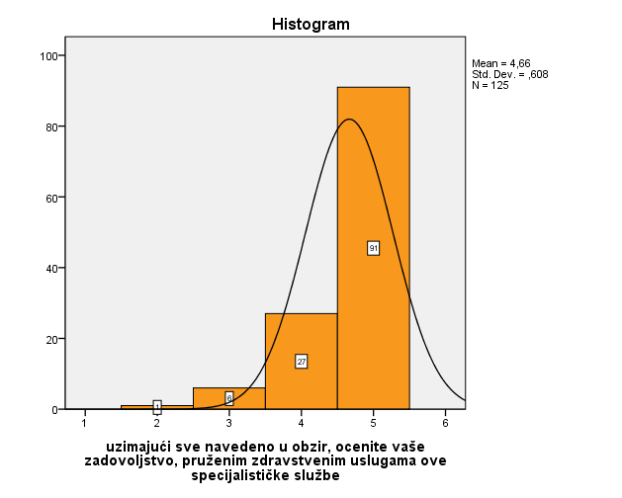
uzimajući sve navedeno u obzir, ocenite vaše zadovoljstvo, pruženim zdravstvenim uslugama ove specijalističke službe
 |  | Frequency | Percent
 | nezadovoljan | 1 | ,7
 | ravnodušan | 6 | 4,4
 | zadovoljan | 27 | 19,7
 | veoma zadovoljan | 91 | 66,4
Missing | System | 12 | 8,8
Total |  | 137 | 100,0

Slide 7
korelacije |  | vreme čekanja od zakazivanja do termina | vreme čekanja u čekaonici | čistoća i udobnost čekaonice | zadovoljstvo izdvojenim vremenom, posvećenošću, objašnjenjima bolesti i planom lečenja | koliko ste čekali na ovaj pregled | ocenite dijagnostiku i eventualno lečenje bolesti COVID 19, u ovoj ustanovi | da li je epidemija covid 19 uticala na odlaganje pregleda ili lečenja od drugih bolesti, u ovoj službi? | uzimajući sve navedeno u obzir, ocenite vaše zadovoljstvo, pruženim zdravstvenim uslugama ove specijalističke službe
vreme čekanja od zakazivanja do termina | Pearson Correlation | 1 | ,680** | ,496** | ,510** | -,229* | ,444** | ,395** | ,489**
vreme čekanja u čekaonici | Pearson Correlation | ,680** | 1 | ,543** | ,563** | -,026 | ,510** | ,413** | ,609**
čistoća i udobnost čekaonice | Pearson Correlation | ,496** | ,543** | 1 | ,348** | -,053 | ,336** | ,302** | ,423**
zadovoljstvo izdvojenim vremenom, posvećenošću, objašnjenjima bolesti i planom lečenja | Pearson Correlation | ,510** | ,563** | ,348** | 1 | -,060 | ,403** | ,301** | ,602**
koliko ste čekali na ovaj pregled | Pearson Correlation | -,229* | -,026 | -,053 | -,060 | 1 | ,097 | -,264** | -,186*
ocenite dijagnostiku i eventualno lečenje bolesti COVID 19, u ovoj ustanovi | Pearson Correlation | ,444** | ,510** | ,336** | ,403** | ,097 | 1 | ,342** | ,257**
da li je epidemija covid 19 uticala na odlaganje pregleda ili lečenja od drugih bolesti, u ovoj službi? | Pearson Correlation | ,395** | ,413** | ,302** | ,301** | -,264** | ,342** | 1 | ,305**
uzimajući sve navedeno u obzir, ocenite vaše zadovoljstvo, pruženim zdravstvenim uslugama ove specijalističke službe | Pearson Correlation | ,489** | ,609** | ,423** | ,602** | -,186* | ,257** | ,305** | 1
**. Correlation is significant at the 0.01 level (2-tailed).
*. Correlation is significant at the 0.05 level (2-tailed).

Slide 8
hvala
Davorka Bosnić
Dipl. Psiholog ZZJZ Sombor 2021.

